Slide 1
CHAP.1 안드로이드 기초 사항

Slide 2
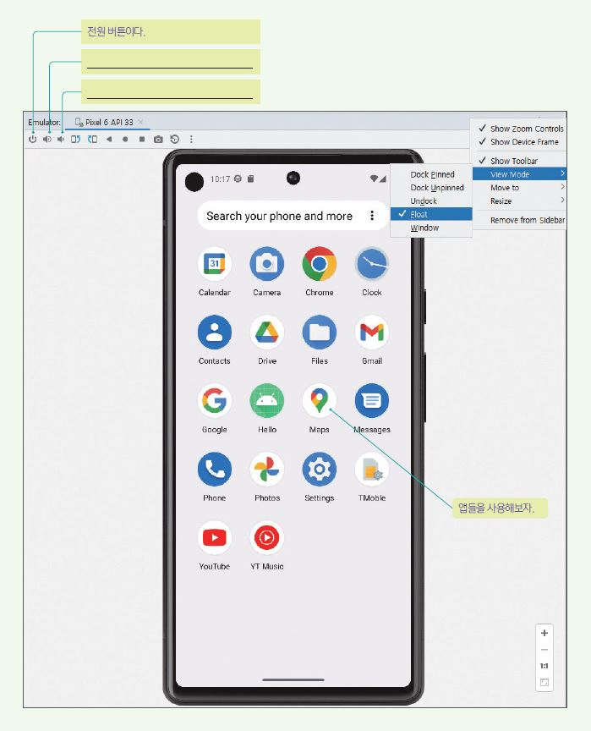
학습 목표
안드로이드 개발 도구를 성공적으로 설치한다.
안드로이드 AVD(Android Virtual Device)를 사용해본다.
Hello 앱을 개발한다.

Slide 3
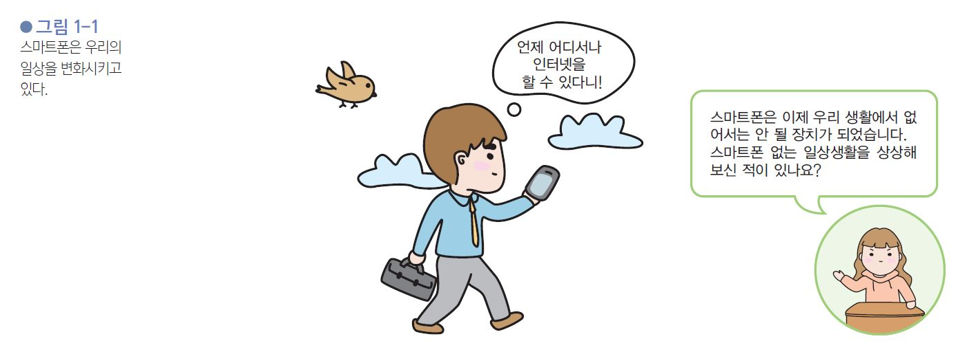
스마트폰
스마트폰 = 전화기 + 컴퓨터
+ mp3 플레이어 + 휴대용 게임기
다양한 앱 설치 가능

Slide 4
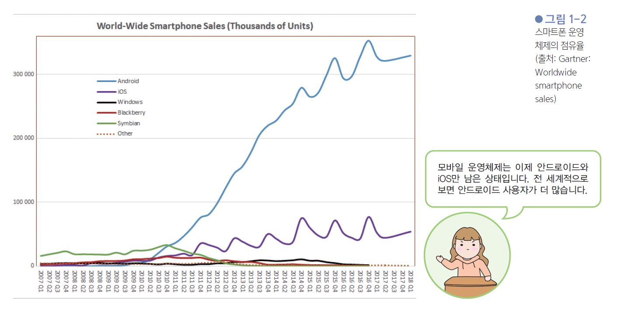
모바일 운영 체제
구글의 안드로이드
애플의 iOS

Slide 5
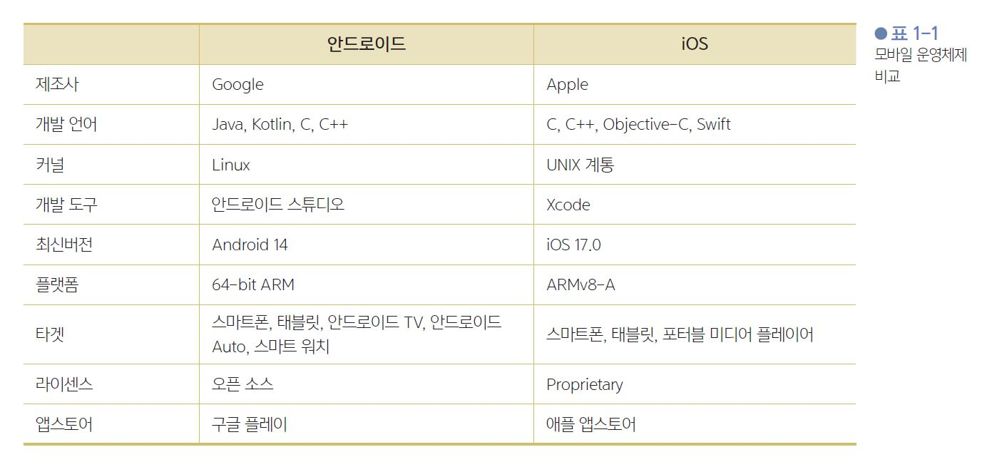
모바일 운영 체제 비교 - 1

Slide 6
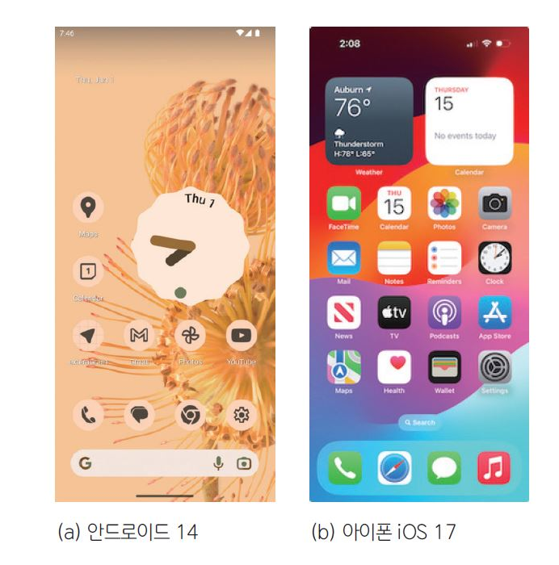
모바일 운영 체제 비교 - 2

Slide 7
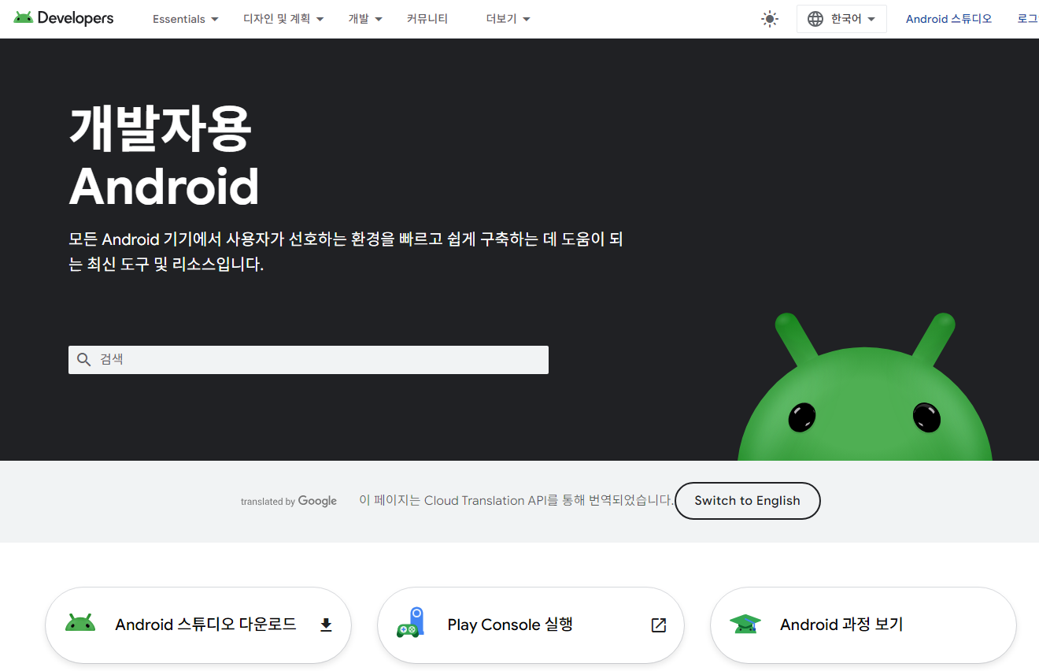
안드로이드
구글의 홈페이지 참조: developer.android.com

Slide 8
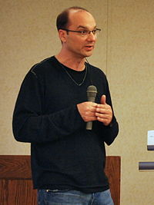
안드로이드의 역사
2005년에 안드로이드㈜ 인수
2007년에 OHA(Open Handset Alliance)라는 컨소시엄 구성
2007년 안드로이드 SDK 1.0 발표
최초의 안드로이드 폰: HTC의 G1
앤디 루빈->

Slide 9
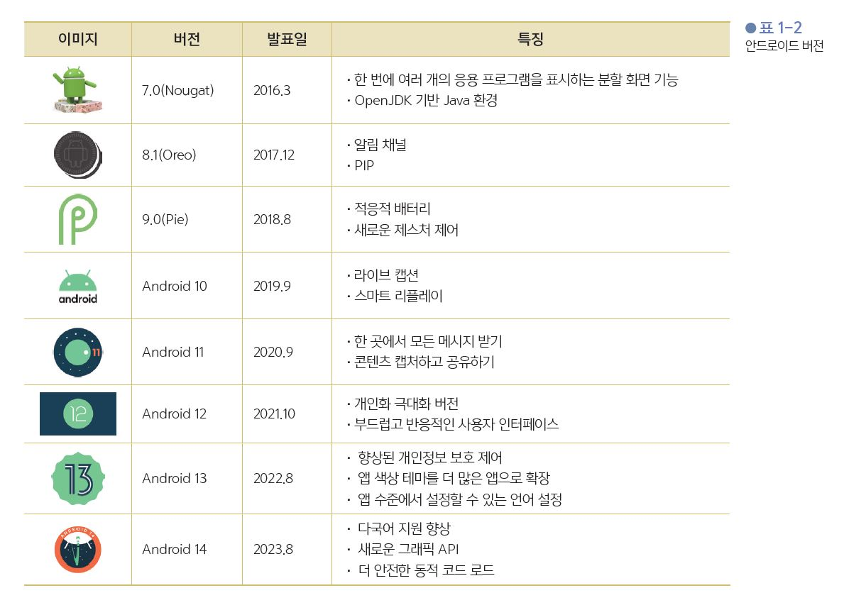
안드로이드 버전

Slide 10
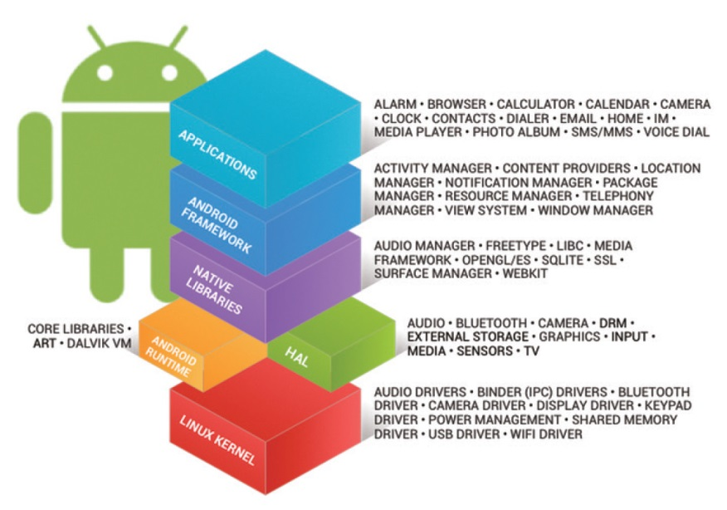
안드로이드의 특징
리눅스 커널 기반
애플리케이션 프레임워크(Application Framework)
자바 언어 사용: 안드로이드 애플리케이션은 자바나 코틀린 언어로 작성
최적화된 그래픽(Optimized graphics)
3D 그래픽은 OpenGL ES 2.0 규격에 기반
SQLite 데이터베이스 지원
각종 오디오, 비디오 규격 지원 : MPEG4, H.264, MP3, AAC, AMR, JPG, PNG, GIF
블루투스, EDGE, 3G, WiFi 통신 지원
카메라, GPS, 나침반, 가속도계 지원
풍부한 개발 환경 제공 장치: 에뮬레이터, 메모리와 성능 프로파일링, 안드로이드 스튜디오 제공

Slide 11
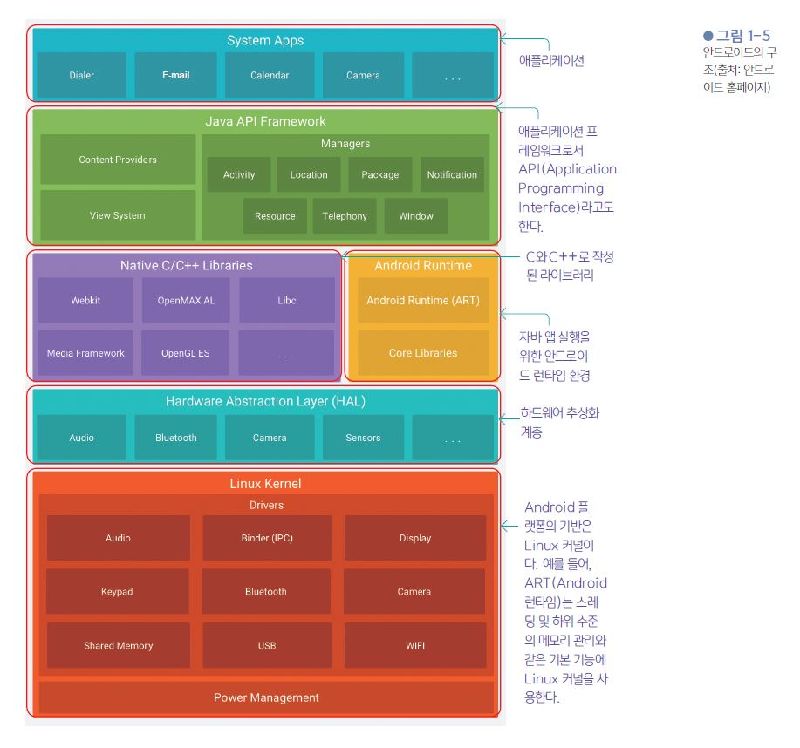
안드로이드의 구조

Slide 12
안드로이드 개발 준비 사항
자바(Java) 언어에 대한 상당한 지식과 경험
XML의 이해
안드로이드 스튜디오의 사용법
안드로이드 기능에 대한 이해
개발하려면 먼저 사용해 보아야 한다.
파워 유저가 되자.

Slide 13
안드로이드 개발 도구
Open JDK (Java Development Kit)
안드로이드 스튜디오 (Android Studio)
안드로이드 SDK (S/W Development Kit)
안드로이드 스튜디오 번들 안에 포함

Slide 14
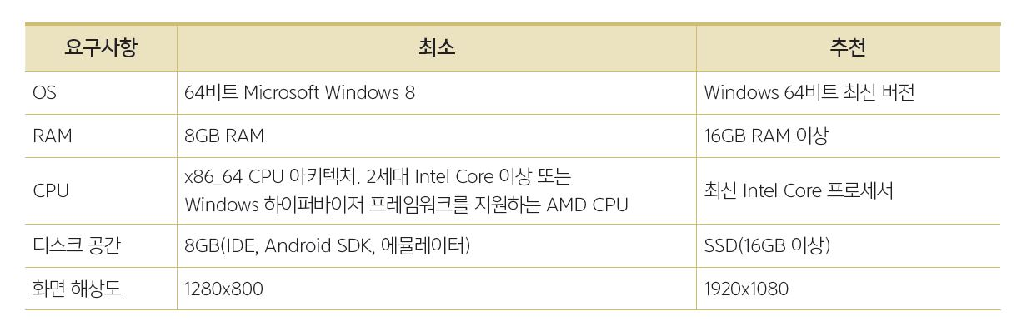
안드로이드 앱 개발용 컴퓨터

Slide 15
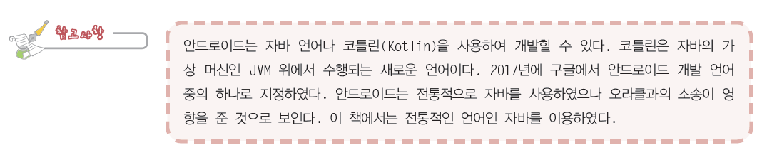
안드로이드 개발 언어
자바(java)
코틀린(kotlin)

Slide 16
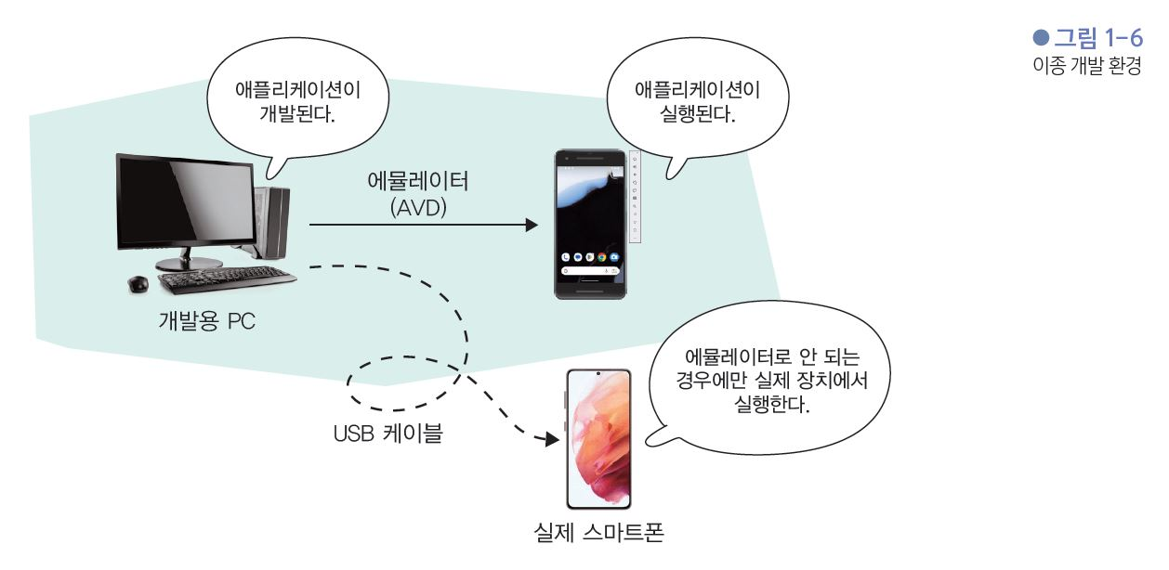
이종 개발 환경
안드로이드 애플리케이션은 PC에서 안드로이드 스튜디오와 같은 도구를 이용하여서 개발되고 에뮬레이터에서 실행

Slide 17
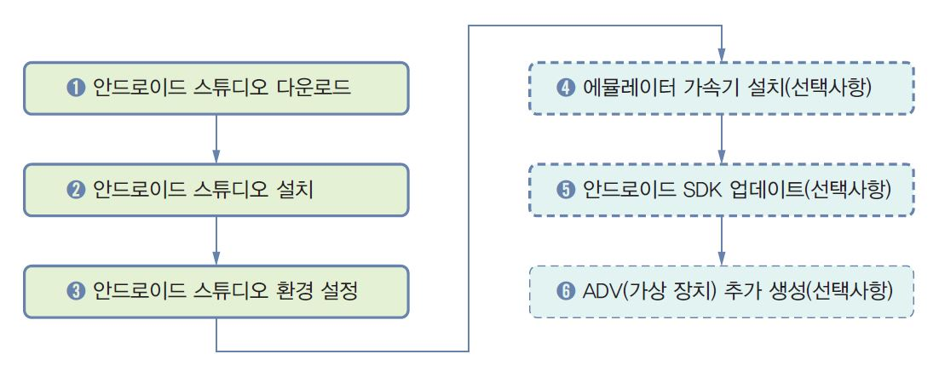
안드로이드 개발 환경 구축
안드로이드 개발 환경은 다음과 같은 순서로 구축
아래 그림에서 왼쪽은 필수적인 과정이고, 오른쪽은 선택 사항

Slide 18
안드로이드 스튜디오
그레이들(Gradle) 기반의 유연한 빌드 시스템
다중 apk 파일 생성 시스템
앱의 공통 특징을 지원하는 코드 템플릿 제공
마우스 드래그앤 드롭 방식의 테마 편집이 가능한 레이아웃 에디터
구글 클라우드 플랫폼 지원 내장
구글 클라우드 메시징과 앱 엔진을 쉽게 통합가능
Notes:
Gradle : 자동화된 빌드 시스템

Slide 19
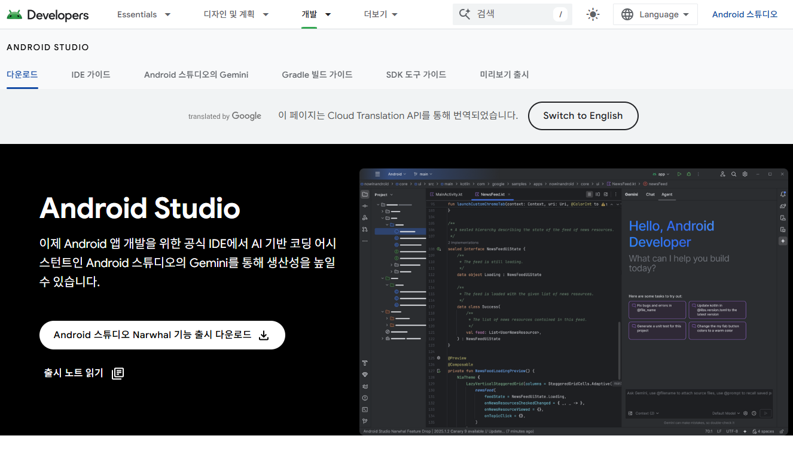
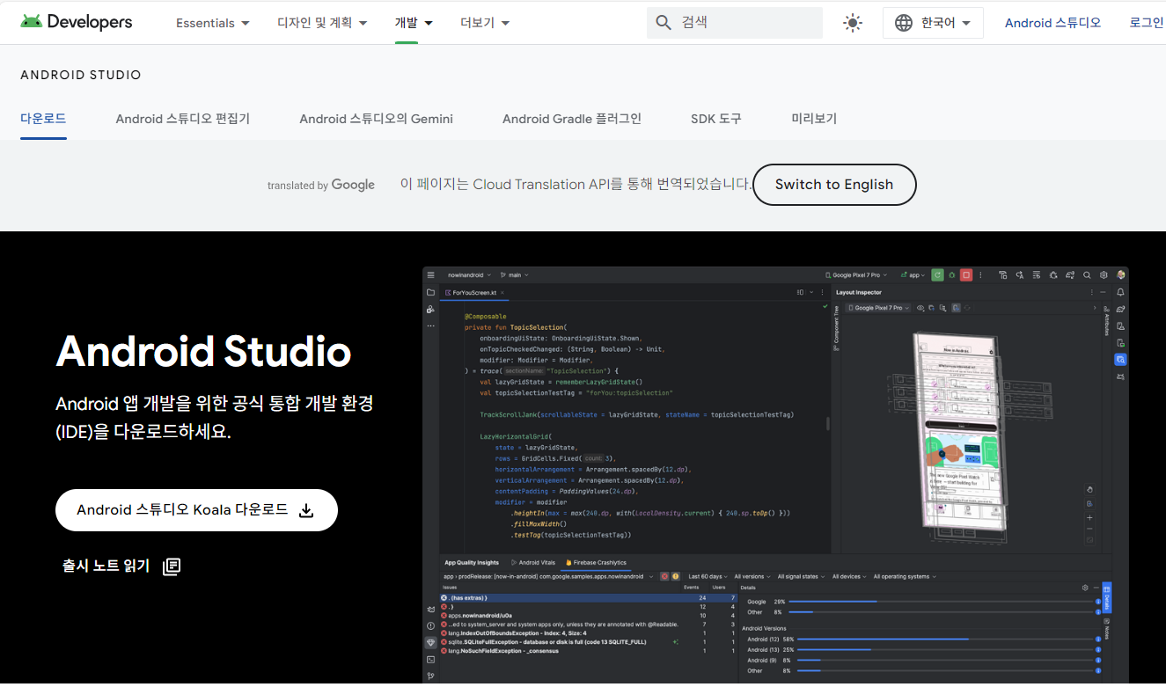
안드로이드 스튜디오 설치
https://developer.android.com/studio/index.html

Slide 20
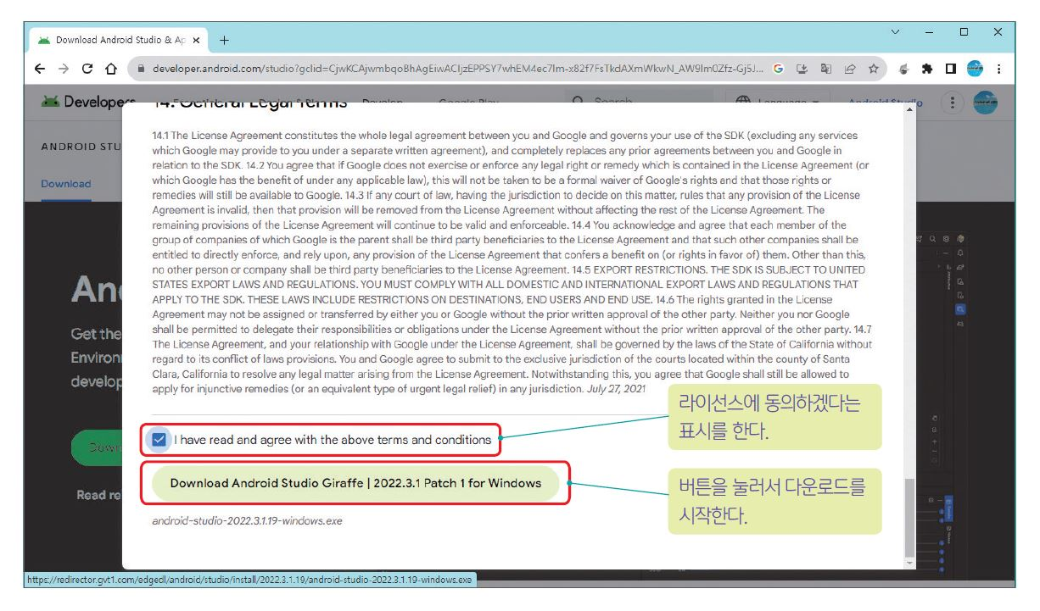
안드로이드 스튜디오 설치 동의

Slide 21
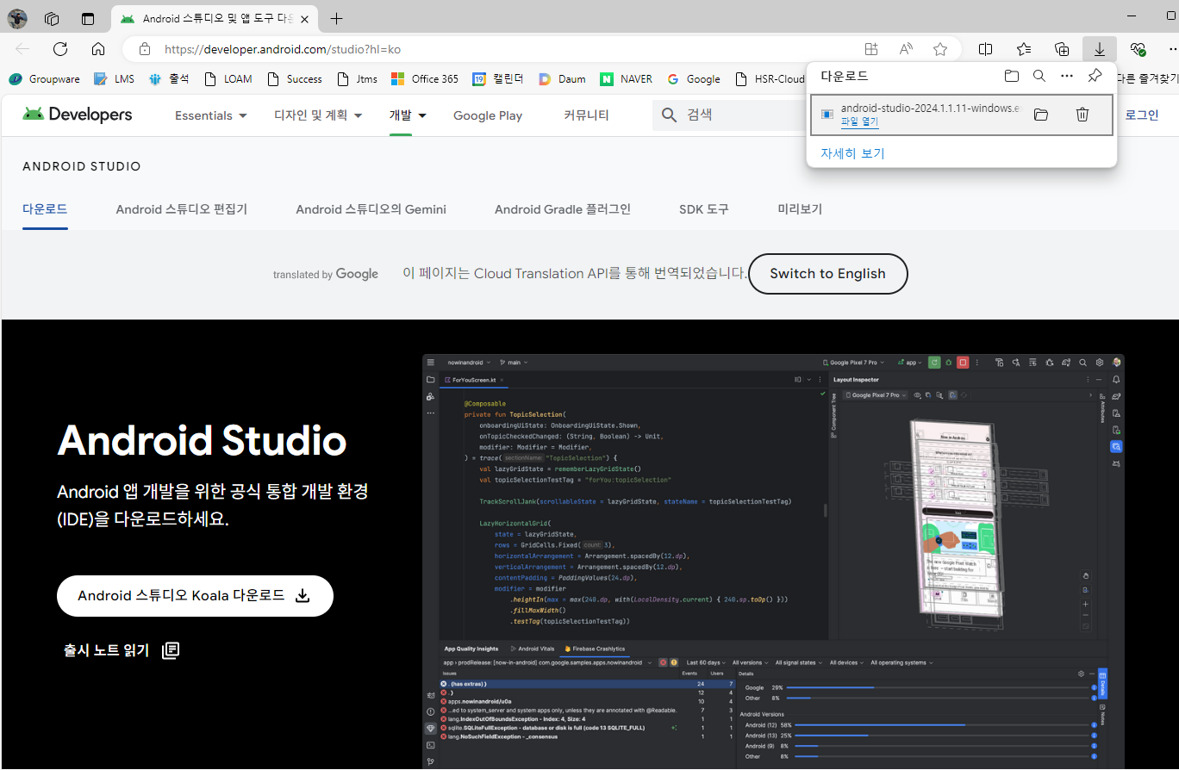

안드로이드 스튜디오 설치 - 1

Slide 22
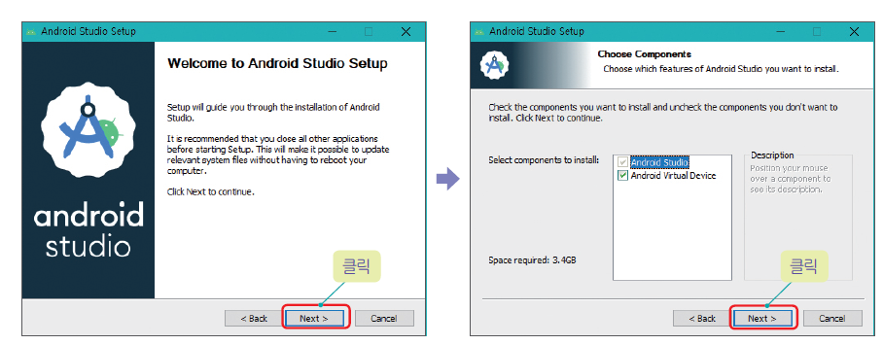
안드로이드 스튜디오 설치 - 2

Slide 23
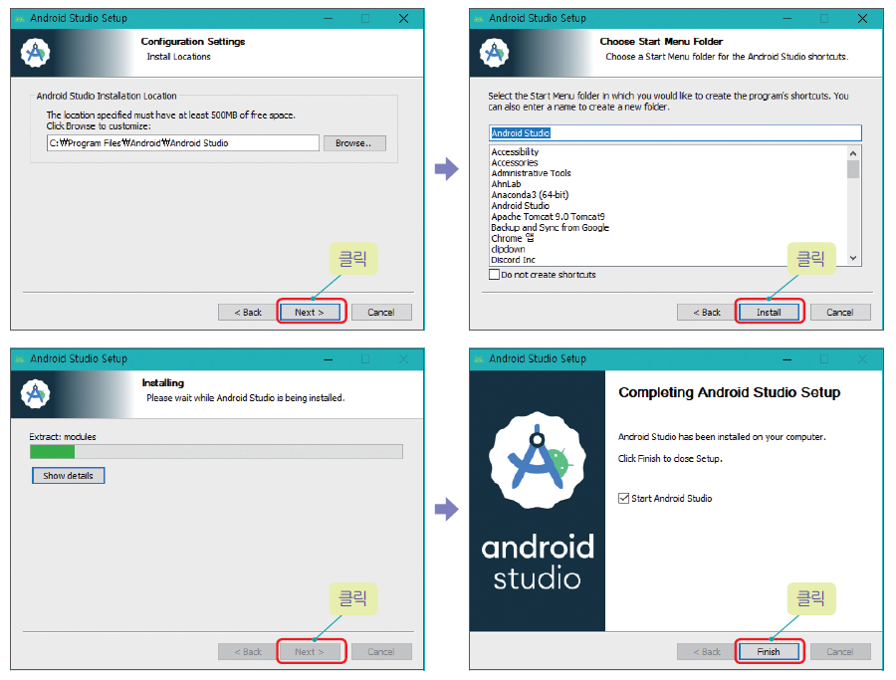
안드로이드 스튜디오 설치 - 3

Slide 24
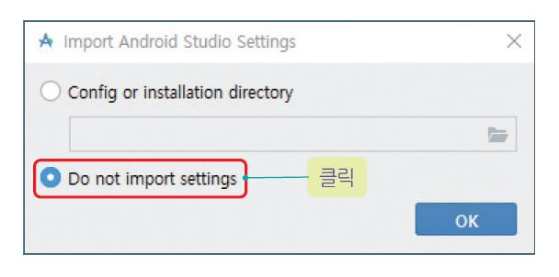
Android Studio Settings - 1
[Windows 시작] → [Android Studio]

Slide 25
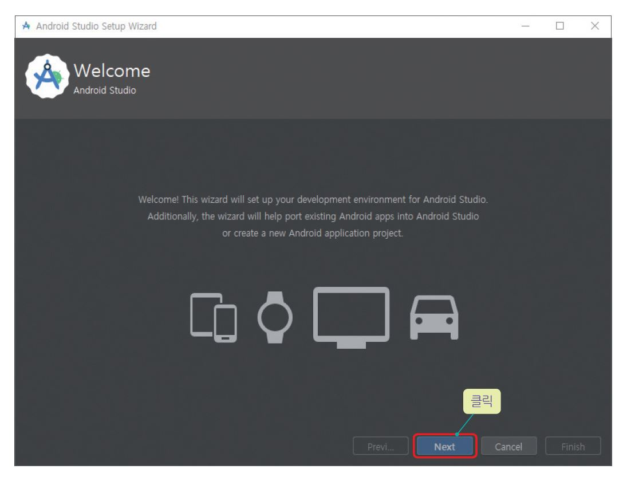
Android Studio Settings - 2

Slide 26
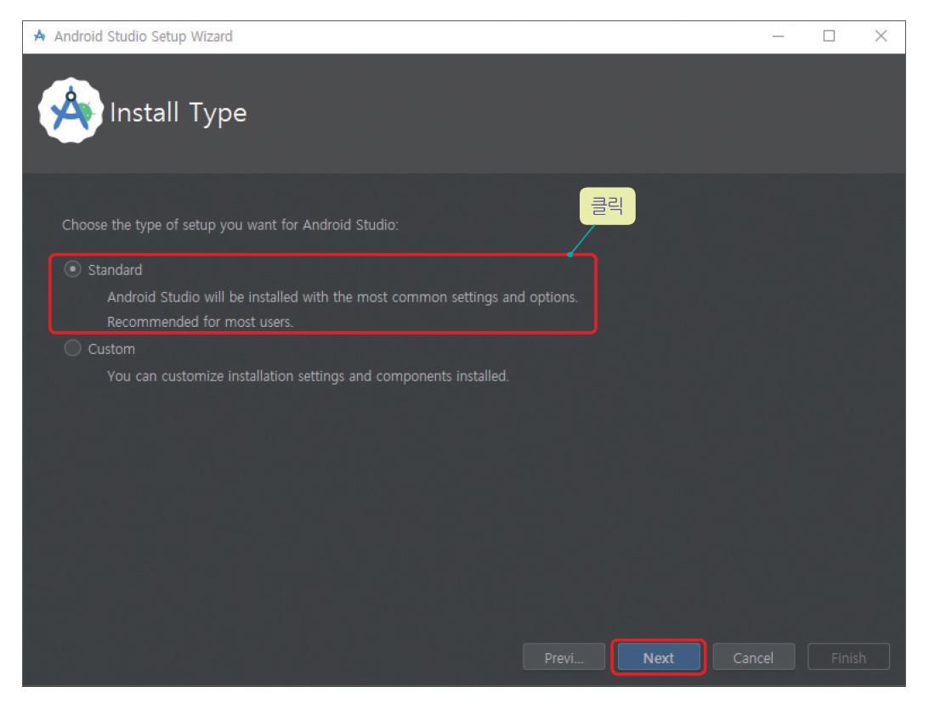
Android Studio Settings - 3

Slide 27
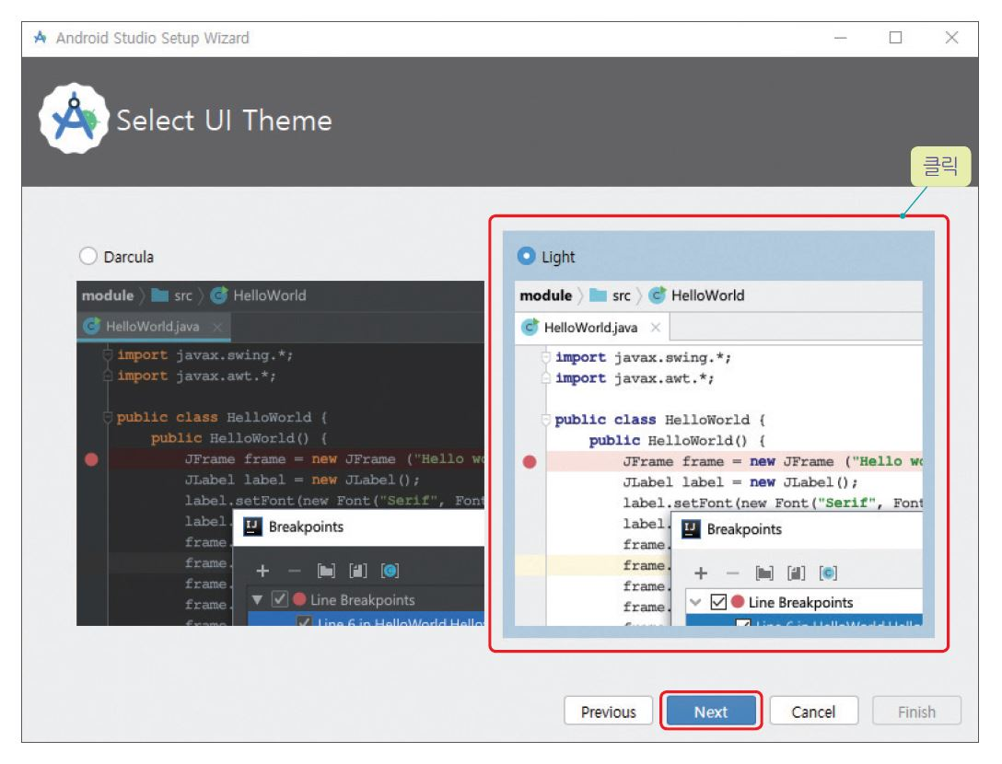
Android Studio Settings - 4

Slide 28
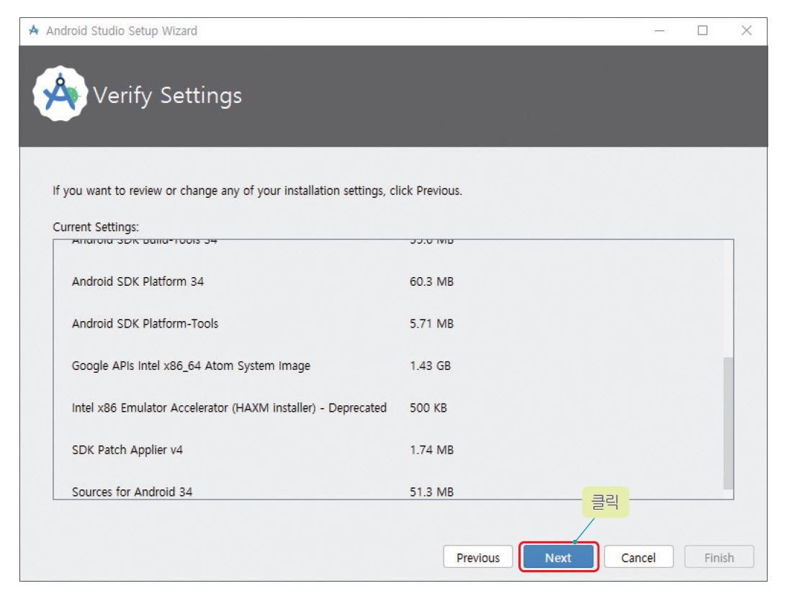
Android Studio Settings - 5

Slide 29
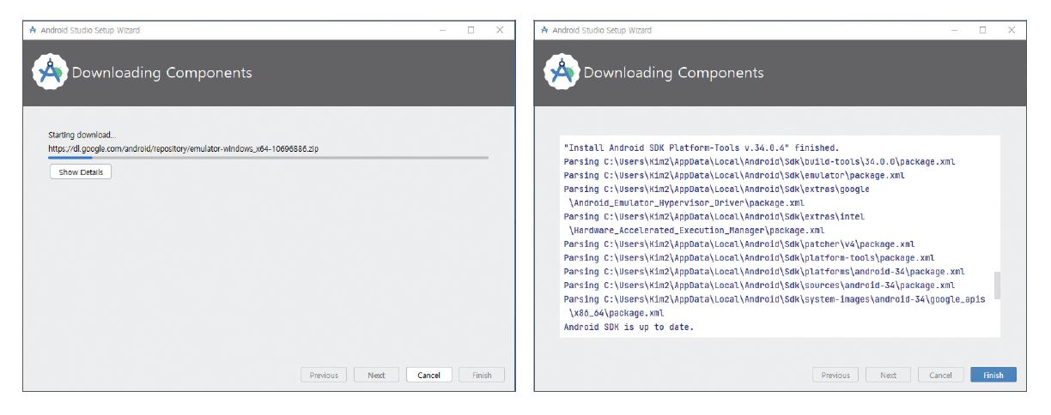
Android Studio Settings - 6

Slide 30
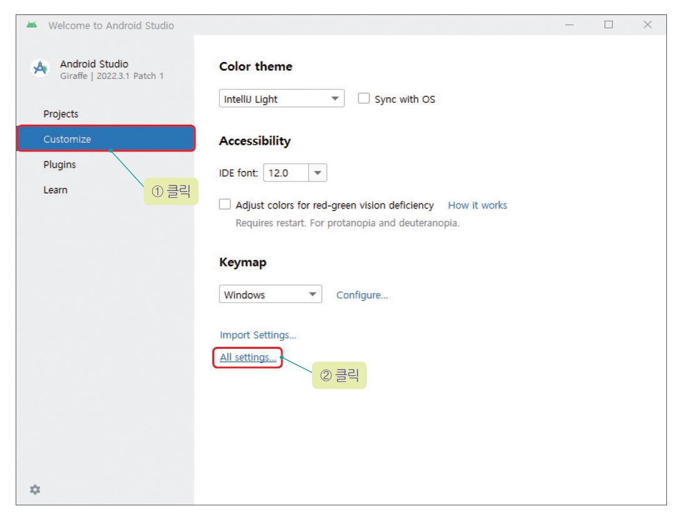
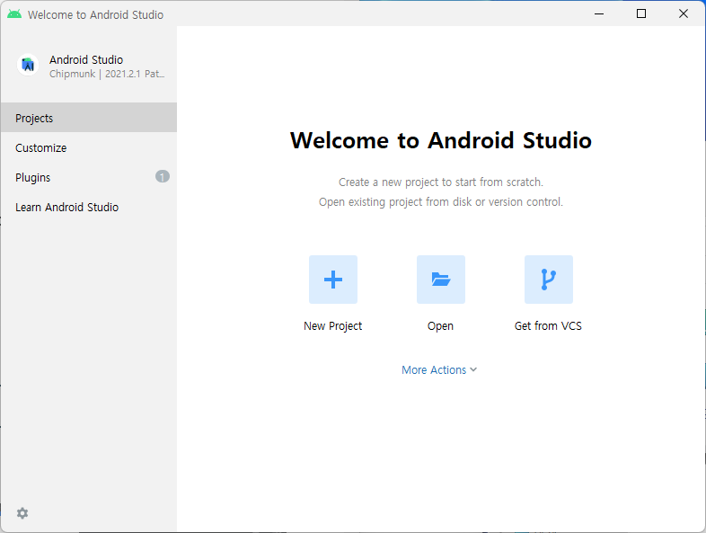
Android Studio Settings - 7

Slide 31
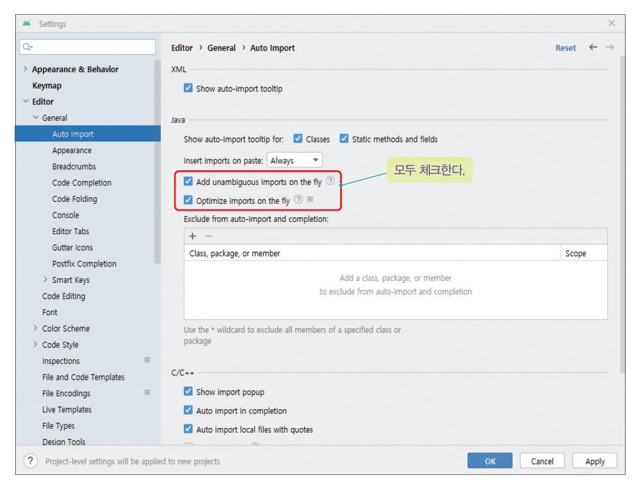
Android Studio Settings - 8

Slide 32
Android Studio 첫 실행 화면

Slide 33
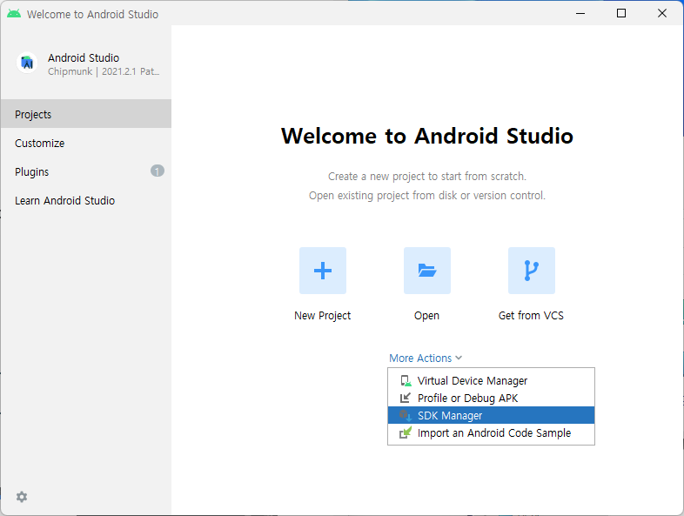
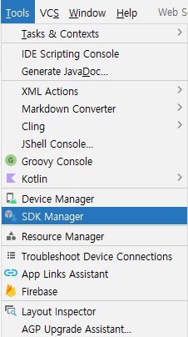
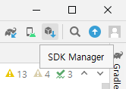
SDK Manager 실행 방법
S/W Development Kit
추가적으로 필요한 안드로이드 버전을 다운로드 가능

Slide 34
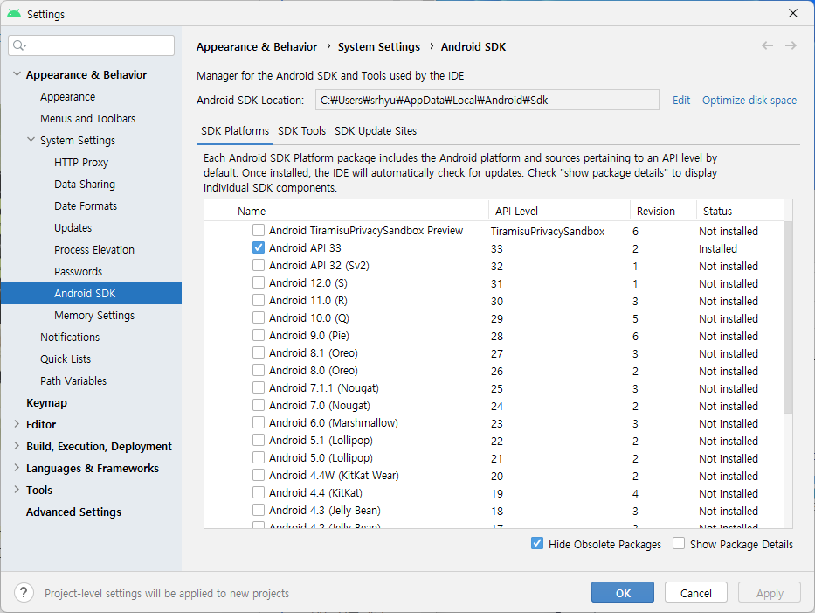
SDK Manager 실행 모습

Slide 35
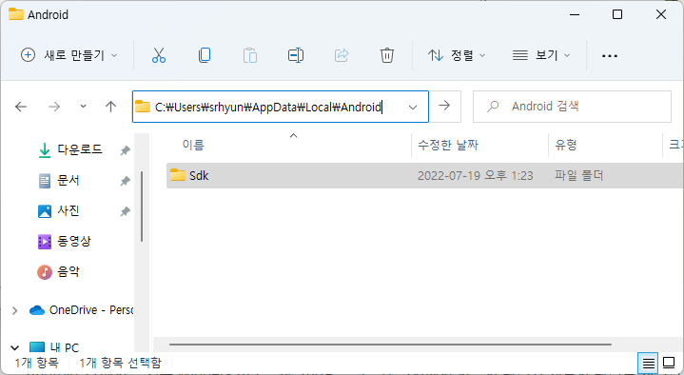
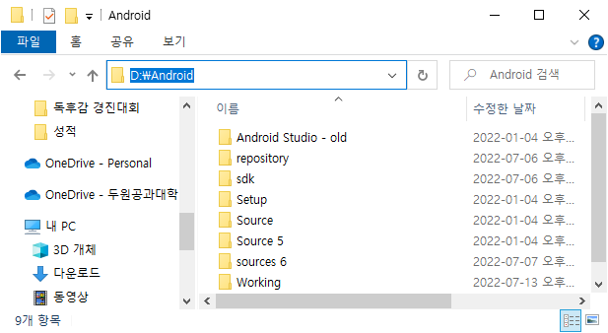
설치된 SDK 복사
C: 드라이브 용량이 작은 경우(128G 이하)에만 실행
SDK 버전 추가 설치는 용량을 많이 차지 함
복사

Slide 36
Android SDK Location 변경 - 1

Slide 37
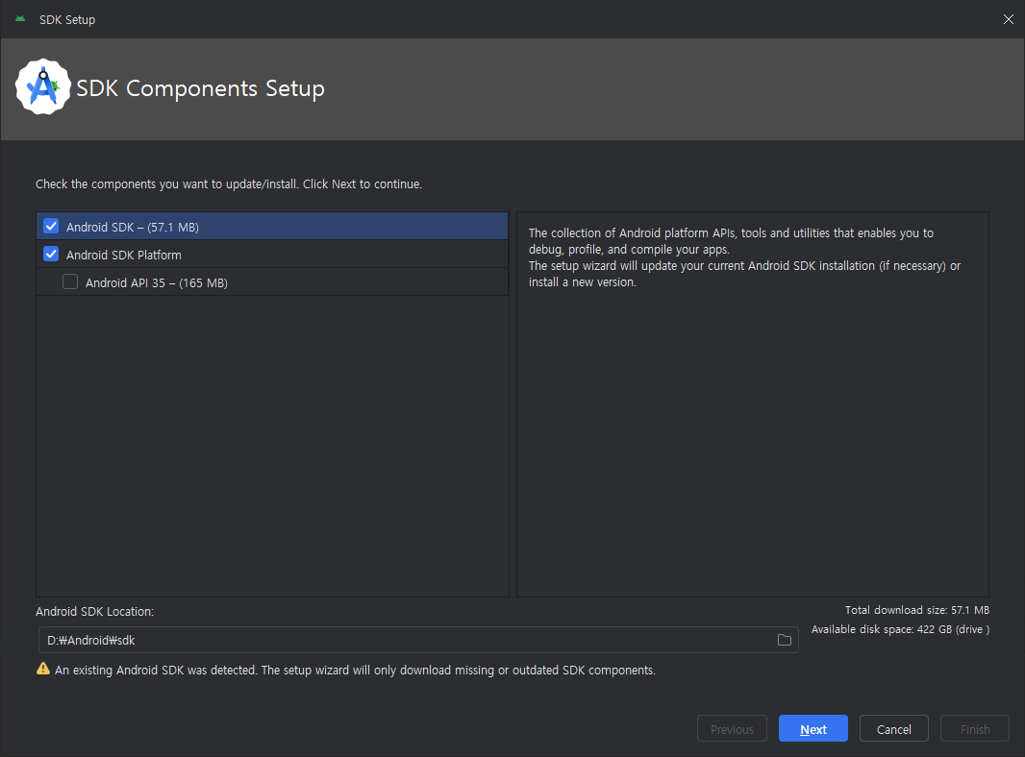
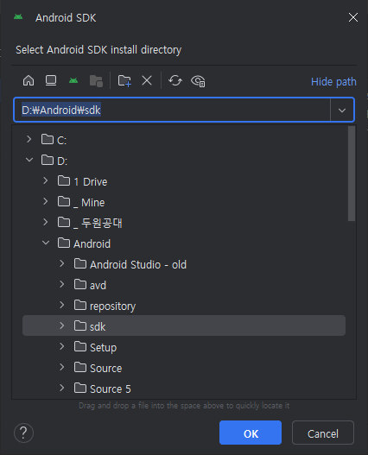
Android SDK Location 변경 - 2

Slide 38
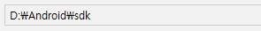
Android SDK Location 변경 - 3

Slide 39
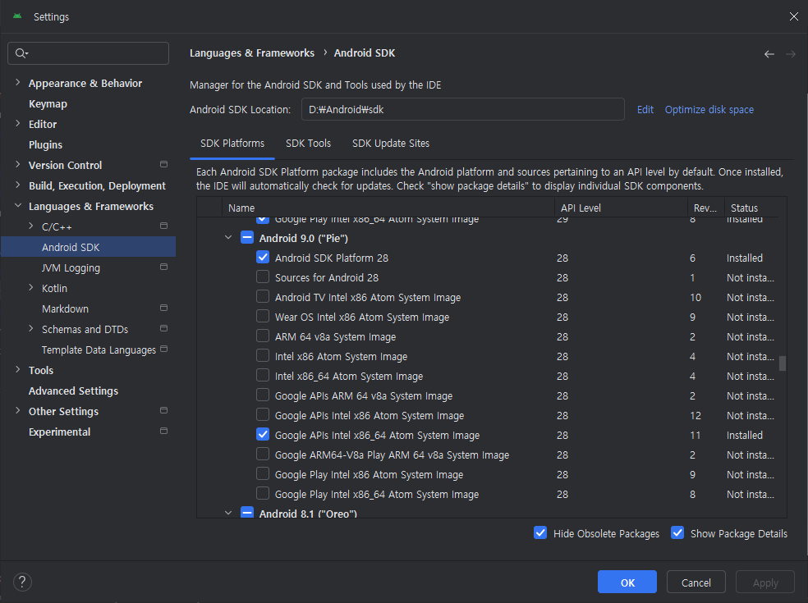
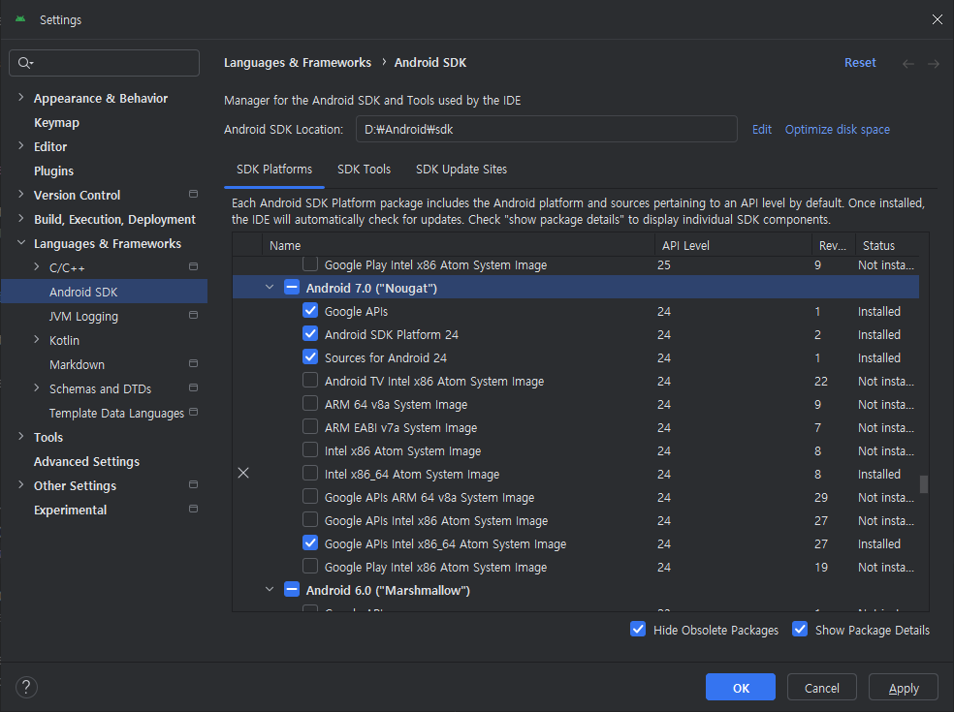
안드로이드 버전 추가 설치

Slide 40
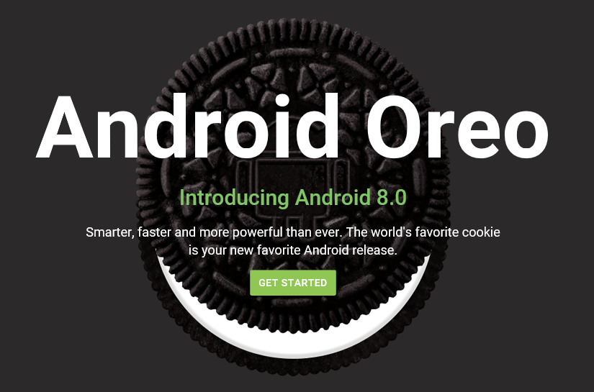
2018.3.5 현재
Android 8.0 (Oreo)

Slide 41
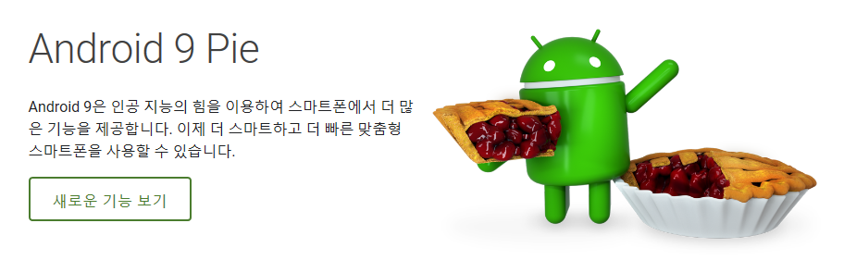
2019.3.4 현재
Android 9.0 (Pie)

Slide 42
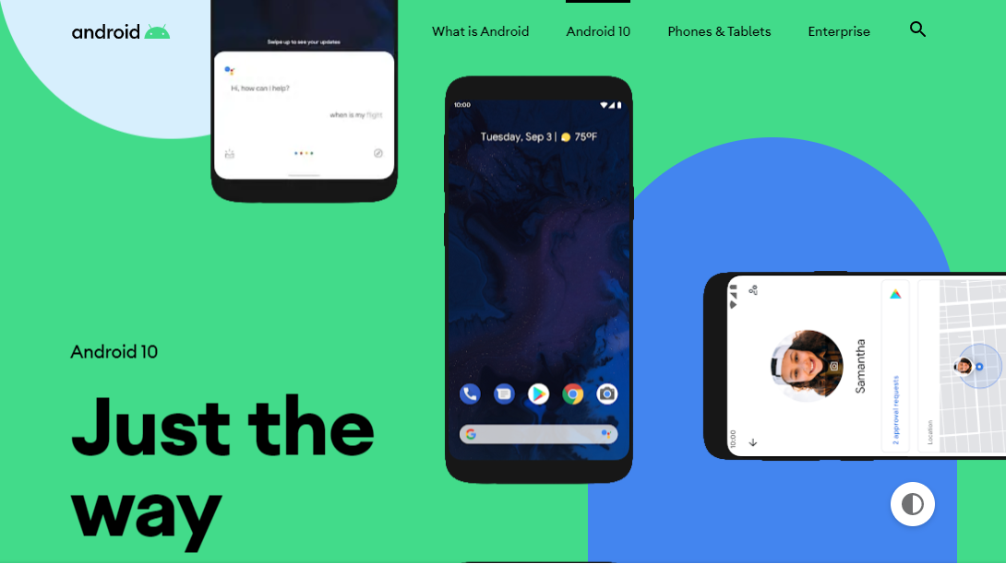
2020.3.2 현재
Android 10

Slide 43
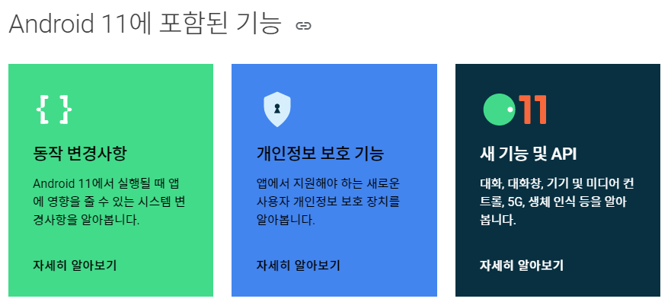
2021.2.24 현재
Android 11

Slide 44
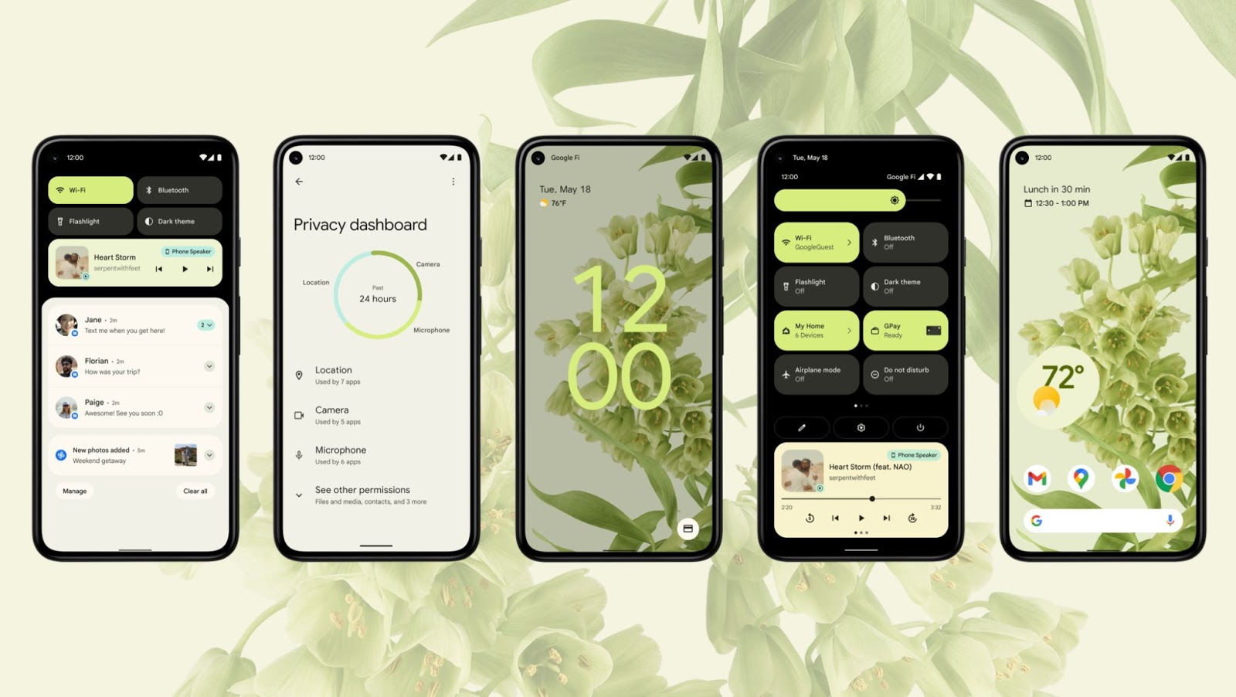
2022.7.19 현재
Android 12

Slide 45
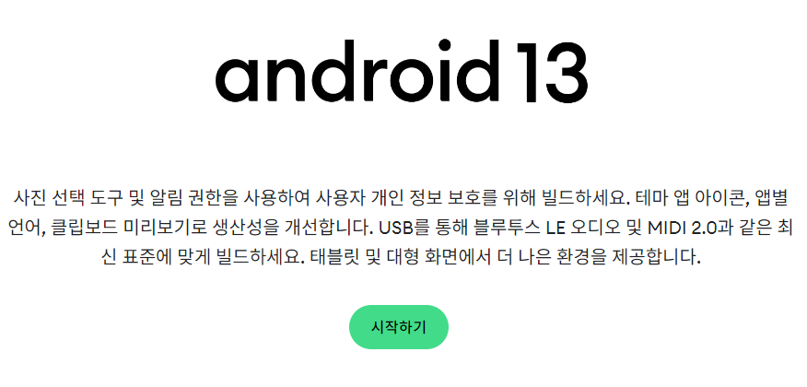
2023.8.22 현재
Android 13

Slide 46
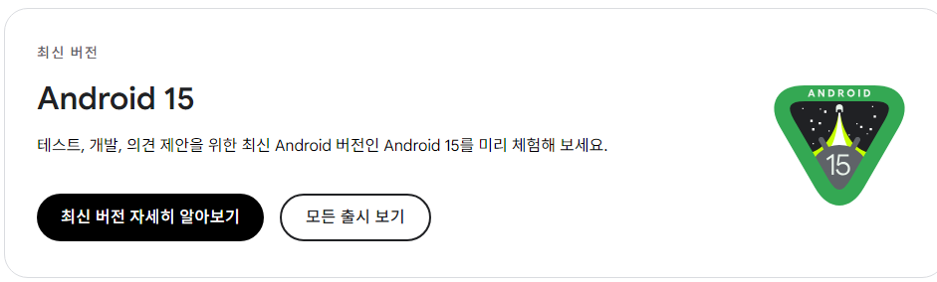
2024.6.28 현재
Android 15

Slide 47
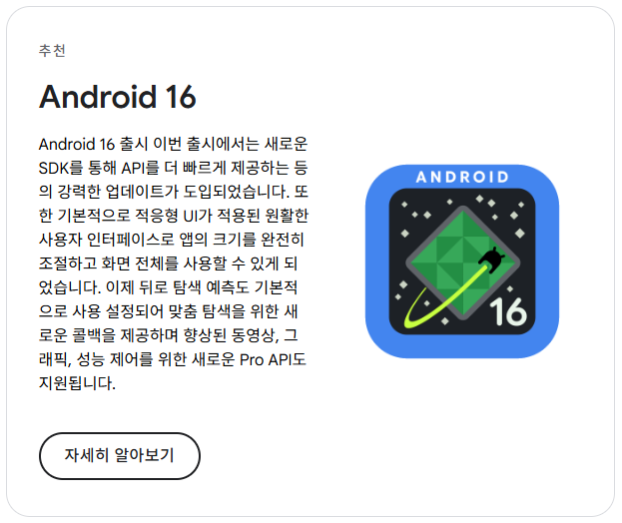
2025.7.8 현재
Android 16

Slide 48
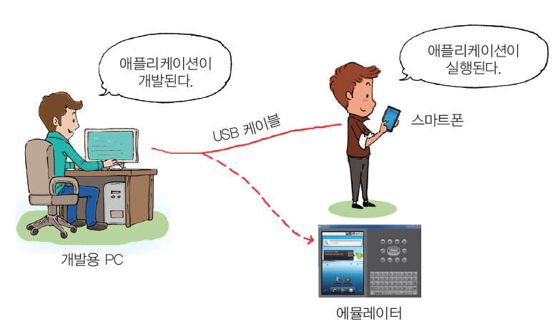
안드로이드 에뮬레이터
이종 개발 환경 AVD (Android Virtual Device)

Slide 49
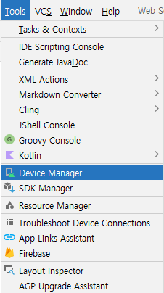
Device Manager 시작
AVD(Android Virtual Device)는 실제 안드로이드 폰을 흉내내는 에뮬레이터(emulator) 또는 가상장치

Slide 50

Device 생성 시작

Slide 51



Device 생성 : H/W 선택

Slide 52





Device 생성 : 시스템 이미지 선택

Slide 53



Device 생성 : AVD Name 확인

Slide 54

AVD 실행
가상 장치 [Small Phone API 28]의 오른쪽에 있는 [Launch] 버튼을 눌러서 AVD를 부팅

Slide 55

수동으로 에뮬레이터를 실행할 때 주의 사항
에뮬레이터는 한번 실행하면 실습 내내 그대로 둘 것!
다시 실행하려면 시간이 많이 걸림

Slide 56

AVD 화면

Slide 57

AVD 사용 : 설정

Slide 58

언어를 한글로 변경하기 - 1

Slide 59

언어를 한글로 변경하기 - 2

Slide 60

언어를 한글로 변경하기 - 3

Slide 61
[Lab] AVD를 사용해보자

Slide 62

[실습1] 첫 번째 앱 만들기
Hello
윈도우의 [시작] 메뉴에서 안드로이드 스튜디오를 찾아서 실행
시작 화면에서 [New Project]를 선택

Slide 63

템플릿 선택
애플리케이션의 유형을 선택
[Phone and Tablet] 탭의 [Empty Views Activity]를 선택

Slide 64



프로젝트 정보 입력
애플리케이션 이름과 회사 도메인, 프로젝트 위치, 사용 언어를 다음과 같이 입력

Slide 65

Android Studio 코딩 화면
프로젝트 뷰
Java 소스
컴파일 메세지

Slide 66

Android Studio의 디자인 화면

Slide 67
일단 2개의 파일이 중요
MainActivity.java
앱의 메인 액티비티(Activity)를 정의하는 파일
메인 액티비티는 앱이 시작될 때 가장 먼저 보여지는 화면
사용자 인터페이스와 액티비티의 동작을 관리
activity_main.xml
MainActivity.java에서 정의한 액티비티의 사용자 인터페이스를 설계하고 레이아웃을 정의하는 파일

Slide 68

참고사항

Slide 69

App 실행 방법

Slide 70

실행 화면

Slide 71
안드로이드 폰을 연결한 개발 환경 구축
USB 드라이버 설치
장치에서 USB 디버깅 켜기
애플리케이션 실행

Slide 72
USB 드라이버 설치
개발용 PC와 안드로이드 탑재 장치는 USB 케이블로 연결
USB 드라이버를 설치해야 실제 장치를 안드로이드 스튜디오가 인식 가능
삼성의 갤럭시 시리즈를 사용하는 경우 삼성 모바일 닷컴으로 가서 통합 USB 드라이버를 다운로드해서 설치

Slide 73

실제 장치에서 “USB 디버깅”을 항목을 켠다

Slide 74

스마트폰이 연결된 상태에서 애플리케이션을 실행

Slide 75
과제
1장. 안드로이드 기초
자신의 집에 있는 PC 에 Android Studio 를 설치
강의록의 Hello 프로젝트를 생성한 후 실행
안드로이드 스튜디오 화면과 실행 화면이 함께 보이도록 사진을 찍어서 제출

Slide 76
과제 프로젝트
1장. 안드로이드 기초
실습한 프로젝트의 모든 내용을 압축해서 제출하시오.
Hello

Slide 77
1장. 안드로이드 기초
단어 | 발음 | 뜻
alliance
objective
hybrid
proprietary
nougat
application
framework
virtual
integrate
optimize
enhance
global
evolution
garbage
collection
content
provide
activity
location
package
notification
resource
core
단어 | 발음 | 뜻
android
studio
development
kit
manager
template
empty
device
create
emulator

Slide 78

Q & A
No question, no learning !!!
No dumb question !!!
I’m here to be interrupted.
I’m an interrupt-driven professor.
I teach less, students learn more.

